Slide 1
業務分析報告
報告日期: 2025-07-29
機密文件

Slide 2
客戶資料摘要
主要客戶統計:
- 客戶總數: 20
- 平均帳戶餘額: NT$ 95,087
- 最近新增客戶: 曾怡婷慧君
以下為抽樣資料:
客戶姓名 | 電話號碼 | 帳戶餘額
邱志明欣怡 | 0978-838-508 | NT$ 68,029
陳志豪 | 0939705875 | NT$ 36,744
謝怡如淑芬 | 0910874840 | NT$ 38,032

Slide 3
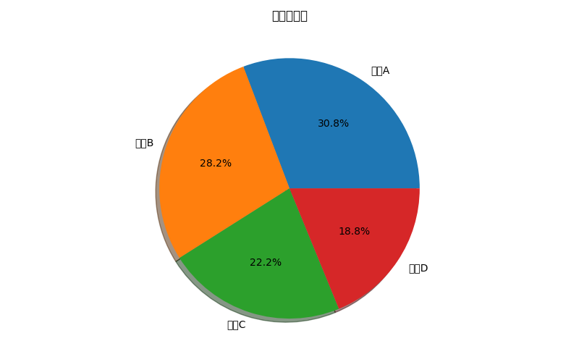
業績分析圖表

